Slide 1
Работы участников Всероссийского конкурса творческих работ «Мотивы осени» сентябрь 2013 года Организатор конкурса: образовательный центр « INCEPTUM» Центр образования и воспитания, г. Санкт-Петербург

Slide 2
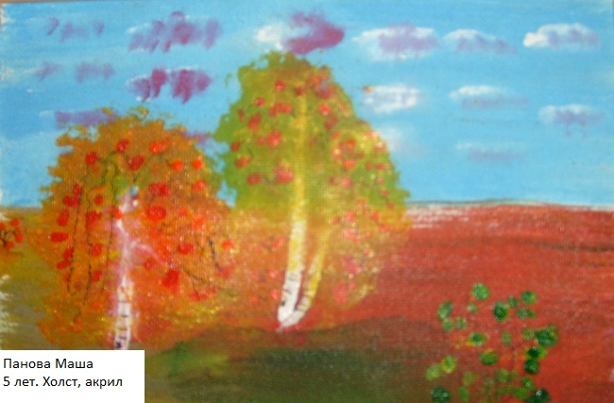
Маша Панова, воспитанница подготовительной группы №12, стала лауреатом конкурса.

Slide 3
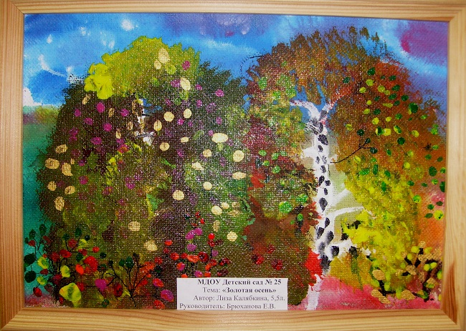
Остальные участники получили сертификаты

Slide 7
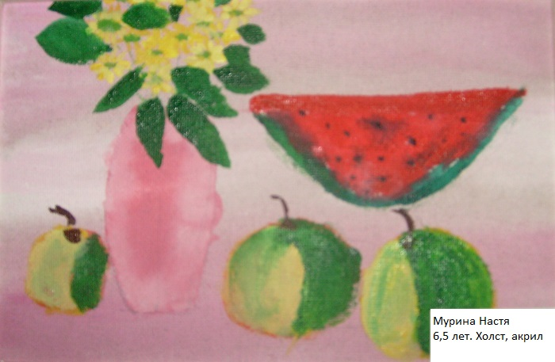

Slide 9
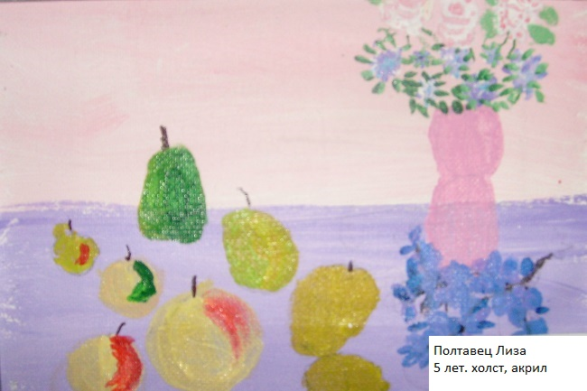

Slide 10
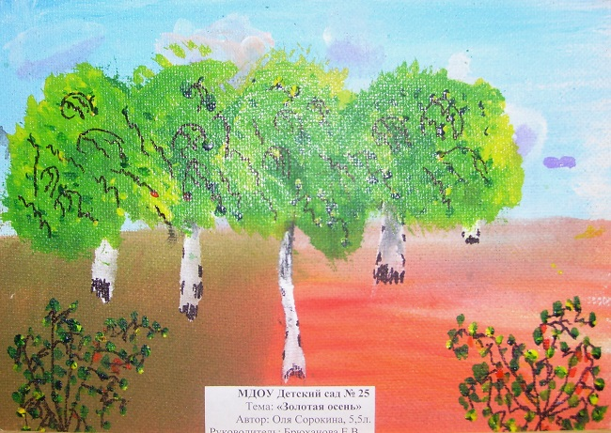

Slide 11
